Slide 1
PRONOTE Espace PARENTS
Collège SCHUMAN MACON

Slide 2
Comment se connecter?
A l’aide des codes fournis lors de cette réunion, vous allez pouvoir vous connecter à PRONOTE sur VOTRE espace parents.
Cet espace est le vôtre et pas celui de votre enfant.

Slide 3
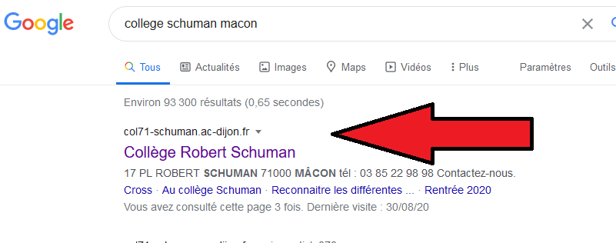
Comment faire?
Allez sur le site du collège SCHUMAN MACON

Slide 4
Sur le bandeau supérieur du site, cliquer sur espace parents

Slide 5
Vous arrivez ici!!!!

Slide 6
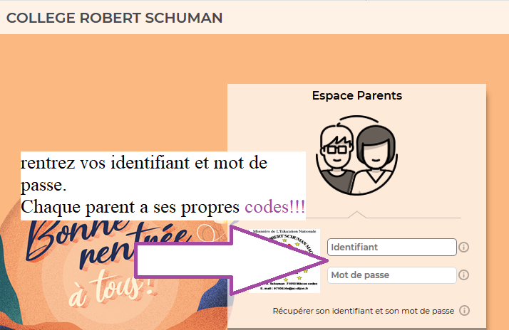

Slide 7
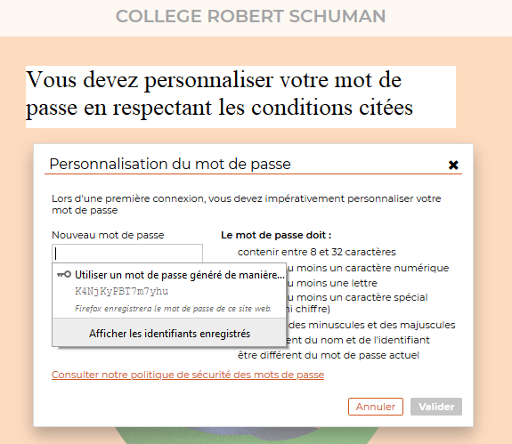

Slide 8
Une fois cette personnalisation faite, vous avez votre espace Pronote qui s’affiche

Slide 9
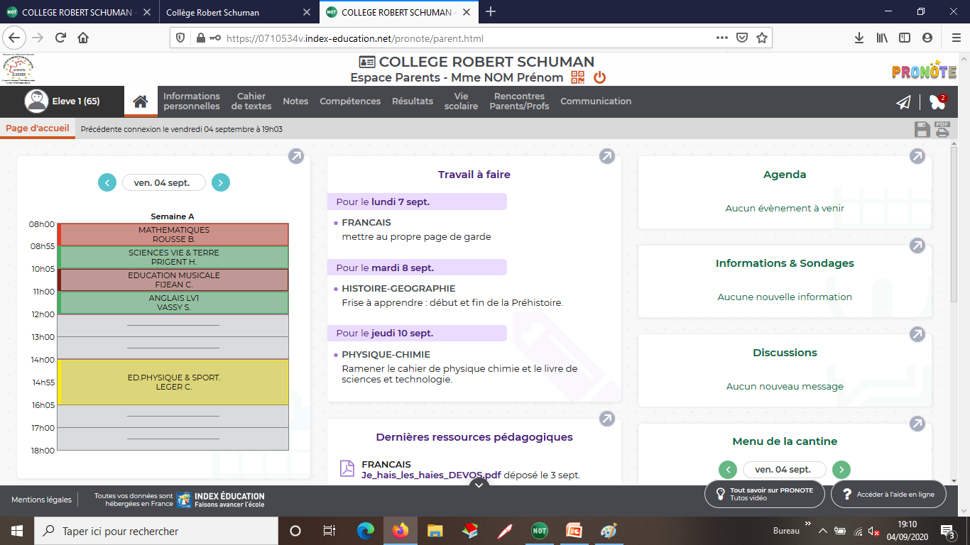
Apparait l’emploi du temps du jour de votre enfant, le travail à faire, … et plusieurs onglets.

Slide 10
Allons voir chaque onglet

Slide 11
Sous « informations personnelles»: il y a compte, compte enfant, ……

Slide 12
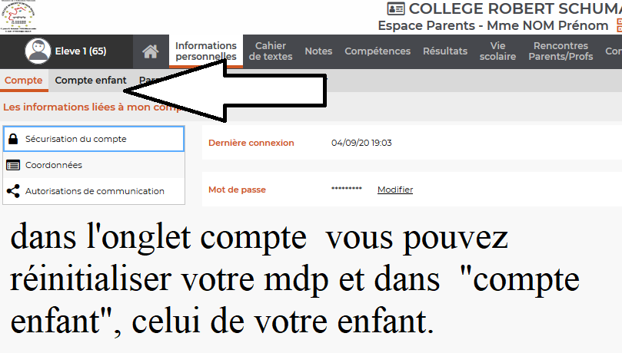

Slide 13
Dans cahier de textes: Contenus et travaux à faire ou faits visibles

Slide 14
Pas de notes en sixième donc onglet « notes » inutile cette année

Slide 15
Sous l’onglet « compétences », apparaitront les évaluations de votre enfant

Slide 16
Pour tout le reste, je vous laisse découvrir .
Mme FADILE, référente numérique proposera des formations à PRONOTE ULTERIEUREMENT.
Merci de préciser au professeur principal de votre enfant si cela peut vous intéresser.
Sur INDEX EDUCATION, il y a de très bons tutoriels explicatifs, sur par exemple, comment avoir PRONOTE sur son téléphone.

Slide 17
Dernière chose, si vous oubliez ou perdez vos mots de passe pronote, Mme FADILE pourra vous les réinitialiser! Pour cela, contactez-la par mail: horiya.fadile@ac-dijon.fr ou en téléphonant au collège: 0385229898

Slide 18
Merci à tous et Bonne fin de soirée.

